Slide 1

Tập đọc
Vương quốc vắng nụ cười (tiếp theo - trang 143)

Slide 2
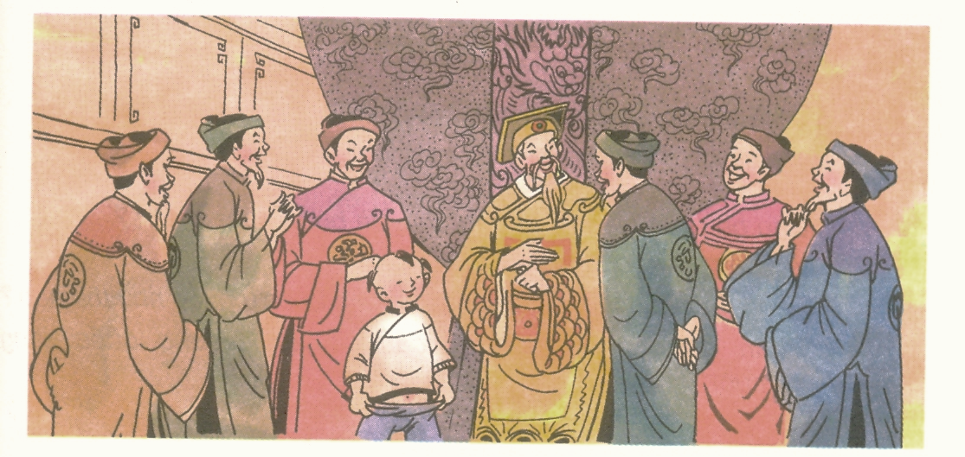

Slide 3
Vương quốc vắng nụ cười (Tiếp theo)
Cả triều đình háo hức nhìn con người phi thường vừa xuất hiện. Hóa ra, đó chỉ là một cậu bé chừng mười tuổi, tóc để trái đào. Nhà vua bèn ngọt ngào bảo cậu:
- Hãy nói cho ta biết vì sao cháu cười được!
- Muôn tâu Bệ hạ, những chuyện buồn cười không thiếu đâu ạ. Ngay tại đây cũng có. Bệ hạ tha cho tội chết, cháu sẽ nói.
- Nói đi ta sẽ trọng thưởng.
Cậu bé ấp úng:
- Chẳng hạn, sáng nay, Bệ hạ đã quên... lau miệng ạ.
Nhà vua giật mình, đưa tay lên mép. Một hạt cơm lăn xuống áo hoàng bào. Các quan đưa tay bụm miệng cười. Đến khi cậu bé chỉ quả táo cắn dở đang căng phồng trong túi áo của quan coi vườn ngự uyển thì ai nấy đều bật cười thành tiếng.
Nhà vua gật gù. Thế rồi, ngắm nhìn cậu bé, ngài bỗng hỏi:
- Này cháu, vì sao nãy giờ cháu cứ đứng lom khom thế?
- Tâu Bệ hạ, ban nãy cháu bị quan thị vệ đuổi, cuống quá nên... đứt dải rút ạ.
Triều đình được mẻ cười vỡ bụng. Tiếng cười thật dễ lây. Ngày hôm đó, vương quốc nọ như có phép mầu làm thay đổi. Đến đâu cũng gặp những gương mặt tươi tỉnh, rạng rỡ. Hoa bắt đầu nở. Chim bắt đầu hót. Còn những tia nắng mặt trời thì nhảy múa và sỏi đá cũng biết reo vang dưới những bánh xe. Vương quốc u buồn đã thoát khỏi nguy cơ tàn lụi.
Theo TRẦN ĐỨC TIẾN

Slide 4

Bài đọc có thể chia thành mấy đoạn?
3 đoạn

Slide 5
Vương quốc vắng nụ cười (Tiếp theo)
Cả triều đình háo hức nhìn con người phi thường vừa xuất hiện. Hóa ra, đó chỉ là một cậu bé chừng mười tuổi, tóc để trái đào. Nhà vua bèn ngọt ngào bảo cậu:
- Hãy nói cho ta biết vì sao cháu cười được!
- Muôn tâu Bệ hạ, những chuyện buồn cười không thiếu đâu ạ. Ngay tại đây cũng có. Bệ hạ tha cho tội chết, cháu sẽ nói.
- Nói đi, ta trọng thưởng
Cậu bé ấp úng:
- Chẳng hạn, sáng nay, Bệ hạ đã quên... lau miệng ạ.
Nhà vua giật mình, đưa tay lên mép. Một hạt cơm lăn xuống áo hoàng bào. Các quan đưa tay bụm miệng cười. Đến khi cậu bé chỉ quả táo cắn dở đang căng phồng trong túi áo của quan coi vườn ngự uyển thì ai nấy đều bật cười thành tiếng.
Nhà vua gật gù. Thế rồi, ngắm nhìn cậu bé, ngài bỗng hỏi:
- Này cháu, vì sao nãy giờ cháu cứ đứng lom khom thế?
- Tâu Bệ hạ, ban nãy cháu bị quan thị vệ đuổi, cuống quá nên... đứt dải rút ạ.
Triều đình được mẻ cười vỡ bụng. Tiếng cười thật dễ lây. Ngày hôm đó, vương quốc nọ như có phép mầu làm thay đổi. Đến đâu cũng gặp những gương mặt tươi tỉnh, rạng rỡ. Hoa bắt đầu nở. Chim bắt đầu hót. Còn những tia nắng mặt trời thì nhảy múa và sỏi đá cũng biết reo vang dưới những bánh xe. Vương quốc u buồn đã thoát khỏi nguy cơ tàn lụi.
Theo TRẦN ĐỨC TIẾN

Slide 6
Luyện đọc
Tìm hiểu bài
ngự uyển
lau miệng
lom khom

Slide 7
Luyện đọc
Tìm hiểu bài
ngự uyển
tóc trái đào
lau miệng
lom khom

Slide 8
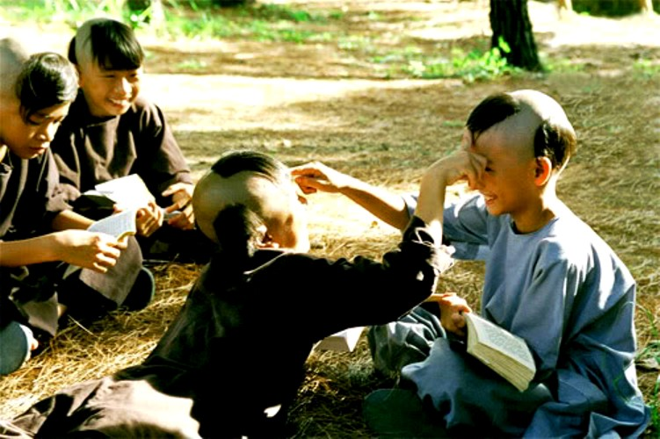
- Mớ tóc có hình quả đào để lại ở hai bên đầu trẻ em gái thời trước. Chòm tóc hai bên đầu trẻ con thời trước, như hai trái đào.

Slide 9
Tìm hiểu bài

Slide 10
Tập đọc
Vương quốc vắng nụ cười (Tiếp theo)
Con người phi thường mà cả triều đình háo hức nhìn là ai?
Cậu bé chừng mười tuổi, tóc để trái đào.

Slide 11

Tập đọc
Vương quốc vắng nụ cười (Tiếp theo)
Cậu bé phát hiện ra những chuyện buồn cười ở đâu?
Cậu bé phát hiện ra những chuyện buồn cười ở
xung quanh cậu: nhà vua quên lau miệng, bên mép
vẫn dính một hạt cơm. Quan coi vườn ngự uyển trong
trong túi áo căng phồng một quả táo đang cắn dở.Cậu
bé bị quan thị vệ đuổi cuống quá nên đứt dải rút.

Slide 12
Tập đọc
Vương quốc vắng nụ cười (Tiếp theo)
Vì sao những chuyện ấy buồn cười?
Những chuyện ấy buồn cười vì vua ngồi trên
ngai vàng mà quên không lau miệng, bên mép
vẫn dính một hạt cơm. Quan coi vườn ngự
uyển lại ăn vụng giấu quả táo cắn dở trong túi
áo. Cậu bé đứng lom khom vì bị đứt dải rút
quần.

Slide 13

Tập đọc
Vương quốc vắng nụ cười (Tiếp theo)
Đoạn 1, đoạn 2 cho em biết điều gì?
Đoạn 1 và đoạn 2: Tiếng cười có ở xung quanh ta

Slide 14
Tập đọc
Vương quốc vắng nụ cười (Tiếp theo)
Tiếng cười thay đổi cuộc sống ở vương quốc u buồn như thế nào?
Tiếng cười như có phép mầu làm mọi gương
mặt đều rạng rỡ, tươi tỉnh, hoa nở, chim hót, những
tia nắng mặt trời nhảy múa, sỏi đá reo vang dưới
những bánh xe.

Slide 15
Tập đọc
Vương quốc vắng nụ cười (Tiếp theo)
Đoạn 3: Cho em biết điều gì?
Đoạn 3: Tiếng cười làm thay đổi cuộc sống
u buồn.

Slide 16
Tập đọc
Vương quốc vắng nụ cười
Em hãy nêu nội dung chính của bài?
Nội dung: Tiếng cười như một phép màu làm cho cuộc sống ở vương quốc u buồn thay đổi, thoát khỏi nguy cơ tàn lụi.

Slide 17
Tập đọc
Vương quốc vắng nụ cười (Tiếp theo)
Bài văn đọc với giọng như thế nào?
Bài đọc với giọng vui, đầy bất ngờ, hào hứng.
Giọng nhà vua: dỗ dành, giọng cậu bé: hồn nhiên.
Notes:
17

Slide 18
Tập đọc
Vương quốc vắng nụ cười (Tiếp theo)
c. Luyện đọc diễn cảm đoạn 3
Tiếng cười thật dễ lây. Ngày hôm đó, vương quốc nọ như có phép mầu làm thay đổi. Đến đâu cũng gặp những gương mặt tươi tỉnh, rạng rỡ. Hoa bắt đầu nở. Chim bắt đầu hót. Còn những tia nắng mặt trời thì nhảy múa và sỏi đá cũng biết
reo vang dưới những bánh xe. Vương quốc u buồn đã thoát khỏi nguy cơ tàn lụi.

Slide 19
Tập đọc
Vương quốc vắng nụ cười (Tiếp theo)
* Thi đọc diễn cảm đoạn 3
Tiếng cười thật dễ lây. Ngày hôm đó, vương quốc
nọ như có phép mầu làm thay đổi. Đến đâu cũng gặp những gương mặt tươi tỉnh, rạng rỡ. Hoa bắt đầu nở. Chim bắt đầu hót. Còn những tia nắng mặt trời thì nhảy múa và sỏi đá cũng biết reo vang dưới những bánh xe. Vương quốc u buồn đã thoát khỏi nguy cơ tàn lụi.

Slide 20
Tập đọc
Vương quốc vắng nụ cười (Tiếp theo)
Nội dung:
Nội dung: Tiếng cười như một phép màu làm cho cuộc sống ở vương quốc u buồn thay đổi, thoát khỏi nguy cơ tàn lụi.

Slide 21

CHÚC CÁC EM HỌC TỐT

